Slide 1
自動駕駛系統中風險對駕駛員信任的影響
THE INFLUENCE OF RISK ON DRIVER TRUST IN AUTONOMOUS DRIVING SYSTEMS
作者: Yang & Robert
期刊: ResearchGate
年分: 2018
報告者: 陳善治 指導教授: 柳永青 教授

Slide 2
背景動機及目的
1

Slide 3
1-1 背景動機
第一章
自動駕駛系統 (ADS) 現在使駕駛員能夠從事駕駛外的其他事務，而無需不斷參與駕駛情況(Petersen et al., 2017)。自動駕駛可以定義為車輛在沒有人為干預的情況下行駛的能力(Maurer et al., 2016)。
對 ADS 的信任可以定義為人類操作員依賴 ADS 進行無人監督駕駛的意願，並且當操作員願意將控制權交給自動化時，就會產生對 ADS 的依賴(Körber et al., 2018)。

Slide 4
1-2 目的
第一章
司機經常沒有充分利用或正確拒絕使用ADS。在這種情況下可能導致棄用，或放棄控制權卻也不能專注於次要任務(Petersen et al., 2017; Muir & Moray, 1996) 。
駕駛的信任與依賴 對ADS 和設計自動化方面有至關重要的作用(Basu & Singhal, 2016) 。
為了讓 ADS 發揮作用，信任和依賴需要隨著時間的推移保持正確的狀態，以實現人車互動的最佳性能(Miller & Ju , 2015; Haspiel et al., 2018)。

Slide 5
文獻探討
2

Slide 6
2.相關文獻
第二章
依賴是實際的信任行為，而信任是一種影響依賴的對自動化的態度(Lee & See, 2004)。若缺乏信任有可能破壞與 ADS 相關的功能，適當的信任水平對於駕駛員了解 ADS 的功能以及使用自動化至關重要(Gremillion et al., 2016)。
對任何系統的信任在很大程度上與風險程度相關，對於理解駕駛員對 ADS 的信任和依賴至關重要(Wilde, 1998; Pavlou , 2003)。
ADS 的使用會出現不確定性和風險的情況，因為系統有時不能準確的運作導致出錯(Verberne et al., 2012)。
信任的形式是根據感知到的風險，感知較低的風險水平會導致更高的信任水平(Dinev & Hart ,2006)。
Notes:
信任和協作效率隨著操作員對工廠運營的熟悉程度不斷提高，故障的大小對信任的損失產生了成比例的影響(Lee & Moray, 1994)。

Slide 7
2.相關文獻
第二章
內部風險——指由於與 ADS相關的不確定性而產生的風險(Lefèvre et al., 2014)，即是車輛警報的可靠性。
內部風險的增加會降低信任並使信任變得更加重要，並且隨著風險暴露時間的延長，即使客觀風險水平降低，感知風險水平的評級仍保持一定高度。
Notes:
研究將信任水平與使用 5-Likert 量表測量的感知風險水平進行了比較，並表明如果信任高於感知風險，團隊成員將打算在關係中承擔風險，否則他們將不願意如果感知風險高於信任，則參與(Mayer et al., 1995)。

Slide 8
2.相關文獻
第二章
外部風險——定義為與駕駛情況相關的不確定性(Titchener et al., 2009)，是通過改變駕駛能見度來操縱的。
外部風險可能會增加對 ADS 的信任和依賴，因為脆弱感會造成委託人對受託人信任的行為(Verberne et al., 2012)。
在道路標誌分心、霧等情況下更多地依賴 ADS，對 ADS 的信任也會增加(Horberry & Edquist, 2009; Gentzler et al., 2013)。

Slide 9
2.相關文獻
第二章
駕駛員感知的不確定性和風險取決於對 ADS 的信任，因為可以通過提高可信度來降低主觀風險(Verberne et al., 2012)。因此，我們試圖研究的研究問題是：
Q1：內部和外部風險是否會緩和對 ADS 的信任和依賴reliance之間的關係？
Q2：對 ADS 的依賴是否與更好的任務績效呈正相關？

Slide 10
方法
3

Slide 11
3-1 受測者
第三章
招募了 36 名有駕照的人參加實驗。 受測者平均年齡為22.74歲，其中女性14人，男性21人，1人選擇不指定。 所有受測者的色覺和聽力均正常或矯正至正常。
受測者會獲得 15 美元，並根據在實驗中的表現獲得獎勵。

Slide 12
3-2 儀器設備
第三章
使用具有三個螢幕的靜態駕駛模擬器進行，自主導航虛擬環境實驗室用於創建虛擬環境並實現半自主駕駛行為。
PEBL (Mueller & Piper, 2014)用於NDRT任務，在受測者右側的觸控螢幕上進行操作。
頭戴式眼動儀用於收集研究期間受測者的注視行為。
還收集了皮膚電反應 (GSR) 和心率。

Slide 13
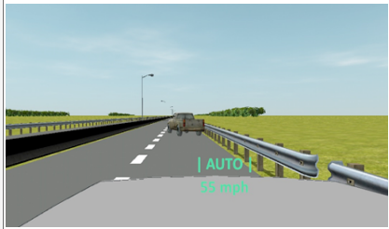
3-3 受測者工作
第三章
模擬車輛配備了車道保持、巡航控制和自動緊急制動。
當一輛停止的車輛出現在駕駛車輛的前方時，該系統會發出口頭警報。警報是口頭訊息是在碰撞之前大約 8 秒播放“前方車輛停止”，這時受測者可能不需反應”或“立即控制” 。
受試者的主要任務是在道路上駕駛模擬車輛，同時避免任何碰撞。如果受測者沒有避開停下的車輛則會失去積分。

Slide 14
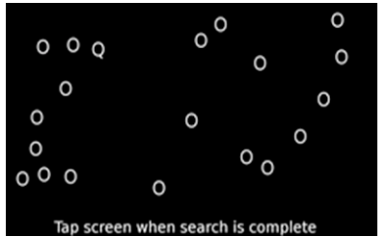
3-3 受測者工作
第三章
受試者需要完成次要任務。次要任務是替代參考任務（SuRT；[23]）的修改版本。 SuRT 類似於目標識別任務。
受試者必須從乾擾項（字母“O”）中識別目標項目（字母“Q”）並手動點擊於受測者右側的觸控螢幕。

Slide 15
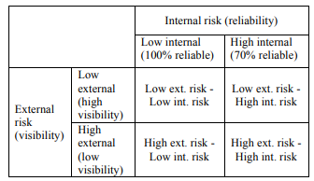
3-4 實驗設計
第三章
採用 2×2 的組內設計。 本實驗的兩個自變項是內部風險和外部風險。 通過前向碰撞預警系統的可靠性來控制內部風險； 外部風險是通過霧的道路能見度來操弄的。

Slide 16
3-4 實驗設計
第三章
低外部風險（高能見度）條件如圖 4（a）受試者可以看到 1000 英尺以上的道路。
在高外部風險（低能見度）條件如圖 4（b）所示，受試者只能看到道路下方約 500 英尺。
1英尺就等於0.3048米

Slide 17
3-4 實驗設計
第三章
低內部風險（高可靠性）條件下，前向碰撞警告100%是正確的。
高內部風險（低可靠性）條件下，對於 30% 的前向碰撞，警告是誤報(10 次事件中，第 2 、 3 和 第5 次遭遇誤報)。
因為研究表明，早期失敗對信任的影響比後來可靠性損失的影響更大(ISO/TS 14198:2012) 。

Slide 18
3-4 實驗設計
第三章
測量了5部分:
主要任務績效（例如，車道保持、速度等）
次要任務績效、受測者的駕駛輸入（例如，轉向和製動）
主觀響應（例如，自主經驗、感知信任、風險和負荷量等）
信任調查措施(ISO/TS 14198:2012)
眼動追踪、心率（HR）和皮膚電導（GSR）

Slide 19
3-5 實驗程序
第三章
受測者首先填寫同意書以參與研究。
完成了一項實驗前調查，其中包括有關人口統計訊息的問題以及使用駕駛輔助設備的經驗。
受測者完成了簡短的練習以熟悉車輛控制和次要任務。訓練後，眼動儀和 GSR/心率監測器被安裝和校準。
參​​與者完成了四個測試實驗，一個對應於內部和外部風險級別中的每一對。每次駕駛課程持續約 10 分鐘。每次實驗結束時，受測者完成了事後調查。事後調查包括對感知風險、對自動化的信任和認知負荷的測量。
整個實驗的時間大約 110 分鐘。
Notes:
，例如自適應巡航控制和前方碰撞警告。它還包括確定每個受測者的風險承受能力和信任自動化傾向的問題
對 27 名受試者的調查是通過網絡形式進行的，而其他 11 名受試者由於軟件限制通過紙質形式完成了調查。每個

Slide 20
結果
4

Slide 21
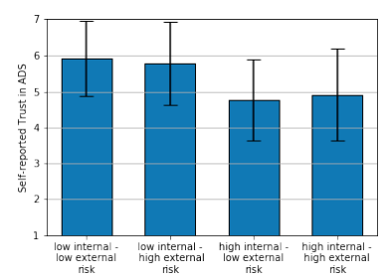
4. 結果(初步)
第四章
對以下變量進行了分析：自我報告的信任、依賴、風險、ADS 中的負荷量。

Slide 22
4. 結果
第四章
其他結果原作者未完成。

Slide 23
結果與討論
5

Slide 24
5. 結果與討論
第五章
內部風險（即預警系統的可靠性）對自主性的信任有負面影響，當預警系統不可靠時駕駛對自主性的信任度降低。
外部風險（即駕駛環境的可見性）的影響較小。
內部風險降低了對 ADS 的信任，內部風險的影響似乎強於外部風險。

Slide 25
THANKS!
Any questions?

